Slide 1
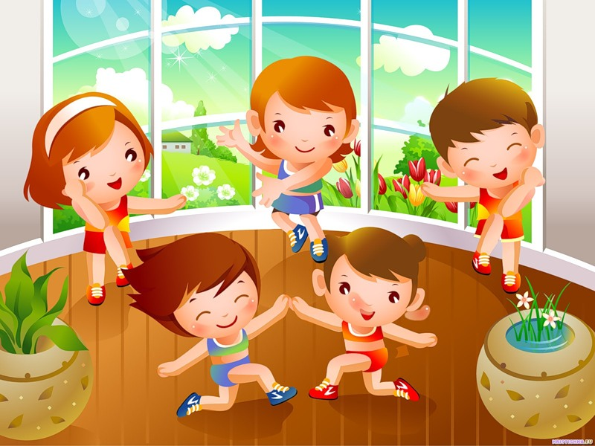
Использование здоровье сберегающих технологий на музыкальных занятиях

Slide 2
Задачи:
повышение уровня развития музыкальных и творческих способностей детей - стабильность эмоционального благополучия каждого ребенка
повышение уровня речевого развития - снижение уровня заболеваемости - стабильность физической и умственной работоспособности

Slide 3
Виды занятий
индивидуальные
по подгруппам
фронтальные

Slide 4
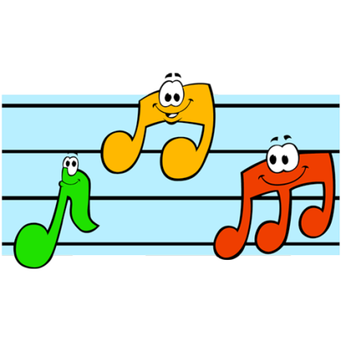
Музыкальные занятия
типовые
доминантные
тематические
комплексные
интегрированные

Slide 5
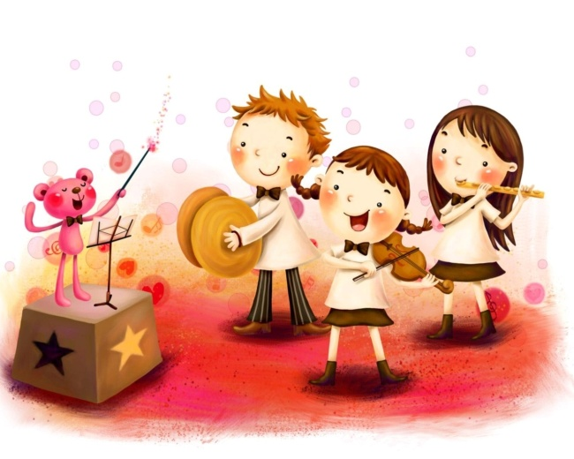
Алгоритм проведения музыкального занятия с использованием здоровьесберегающих технологий.
1.Приветствие. Психогимнастическое упражнение для настройки на рабочий лад.
2. Вводная ходьба. Музыкально-ритмические движения, логоритмические упражнения.
3. Слушание музыки (активное и пассивное). Физкультминутка- пальчиковая или жестовая игра- 1 упр.

Slide 6
4. Пение, песенное творчество: распевки, артикуляционная гимнастика, дыхательная гимнастика, в качестве физкультминутки – пальчиковая или жестовая игра-1 упр.
5. Танцы, танцевальное творчество с элементами ритмопластики.
6. Театральное творчество с элементами логоритмики, ритмопластики, психогимнастики (мимика, пантомимика). Музыкальные игры, хороводы.
7. Игра на ДМИ. Творческое музицирование.
8. Прощание. Психогимнастическое упражнение на релаксацию.

Slide 7
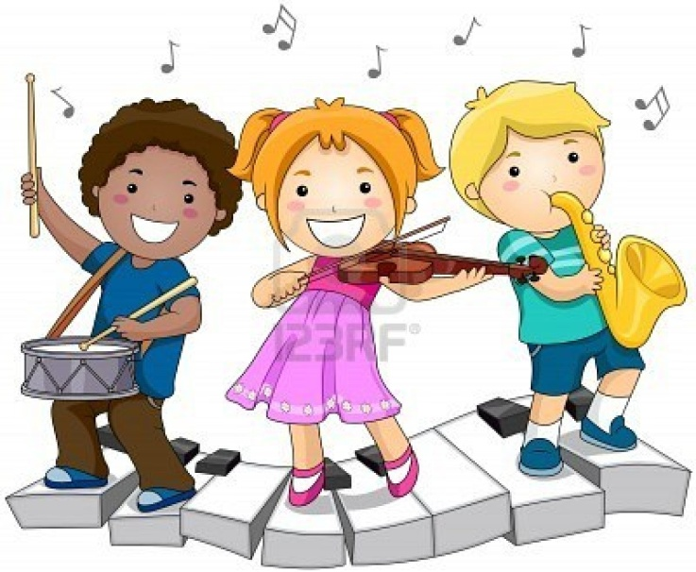
На музыкальных занятиях используются следующие здоровьесберегающие технологии:
Валеологические песенки-распевки;
Дыхательная гимнастика;
Артикуляционная гимнастика;
Оздоровительные и фонопедические упражнения
Игровой массаж;
Пальчиковые игры;
Речевые игры;
Музыкотерапия

Slide 8
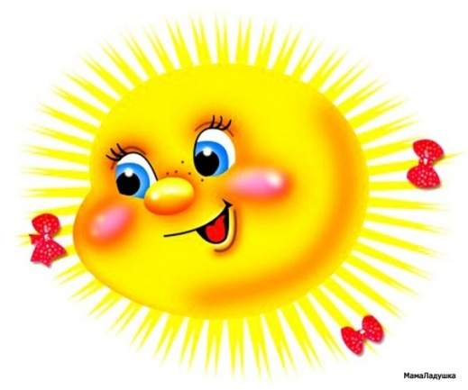
Валеологические песенки-распевки.
Доброе утро!
Доброе утро!
(поворачиваются друг к другу)
Улыбнись скорее!
(разводят руки в стороны)
Будет веселее.
(хлопают в ладоши)
Мы погладим лобик, носик и
щечки.
(выполняют движения по тексту)
Будем мы красивыми,
(постепенно поднимают руки
вверх, "фонарики")
Как в саду цветочки!
Разотрем ладошки
(движения по тексту)
Сильнее, сильнее!
А теперь похлопаем
Смелее, смелее!
Ушки мы теперь потрем
(потирают ушки)
И здоровье сбережем.
(разводят руки в стороны)
Улыбнемся снова,
Будьте все здоровы!

Slide 9
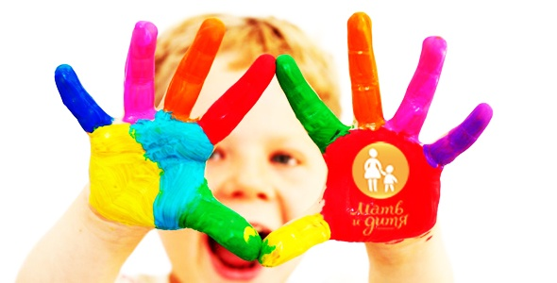
Здравствуйте, ручки.
Здравствуйте ручки,
Хлоп, хлоп, хлоп.
(хлопают в ладоши).
Здравствуйте ножки,
Топ, топ, топ.
(топают ногами).
Здравствуйте щечки,
Плюх, плюх, плюх.
(гладят щеки).
Пухленькие щечки,
Плюх, плюх, плюх.
(хлопают по щекам).
Здравствуйте зубки,
(стучат зубами).
Здравствуйте губки
(чмокают губами).
Здравствуй, мой носик,
Бип, бип, бип.
(гладят носик).
Здравствуйте дети!
Привет! (машут рукой).

Slide 10
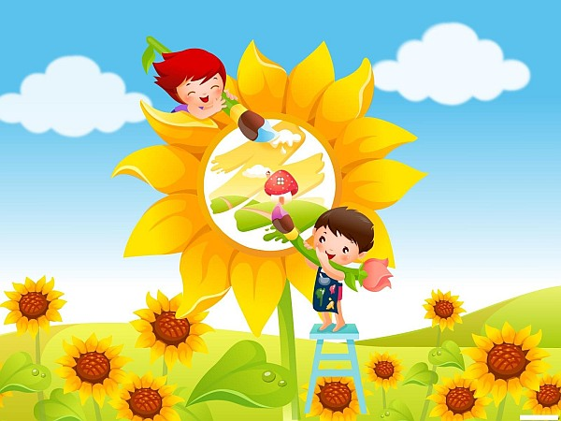
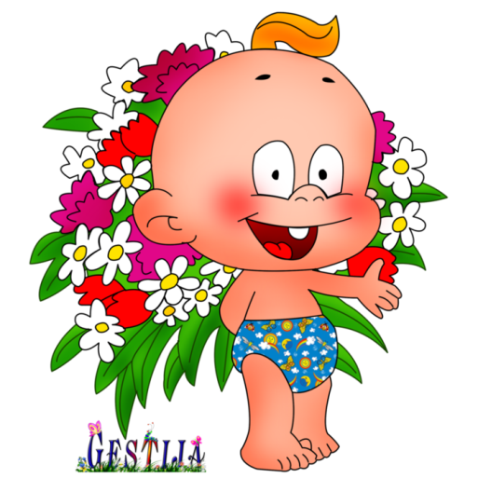
Дыхательная гимнастика.
Подуем на плечо.
Подуем на плечо…
Подуем на другое,
Нас солнце горячо
Пекло дневной порой…
Подуем на живот,
Как трубка станет рот…
Ну, а теперь на облака…
И остановимся пока.
Аромат.
Руки вверх подними,
Аромат цветка вдохни…
Руки вниз опусти,
«Фи» тихонько протяни.
Подсолнух.
Посадили зернышко,
Вырастили солнышко.
Это солнышко сорвем,
Много зерен соберем.

Slide 11
Артикуляционная гимнастика.
Зернышко
(зубы сомкнуты, дети
поочередно «прокалывают»
левую и правую щеку)
Ты не клюй меня, дружок,
Голосистый петушок.
В землю талую уйду,
К солнцу колоском взойду.
В нем тогда таких, как я,
Будет целая семья.
Мойдодыр
(дети языкам, как зубной
щеткой, активно «чистят»
зубы)
Чистить зубы, чистить зубы,
И снаружи и внутри…
Не болели чтоб они.
Игра-превращение.
Свои губы прямо к ушкам
Растяну я, как лягушка…
А теперь слоненок я –
Хоботок есть у меня…
А сейчас я дудочка,
Дудочка-подудочка…
Мне понравилось играть,
Повторю-ка все опять!

Slide 12
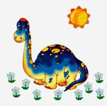
Оздоровительные и фонопедические упражнения.
Динозаврик
Четыре динозаврика, ура, ура, ура! Мы любим петь и танцевать, тарам-па-ра-ра-ра! Смешные мы, хорошие, мы любим пошалить! И мы все время заняты, нам некогда грустить!
Дети голосом "рисуют" динозаврика, используя последовательность: "У-о-а-ы-и-скрип!"

Slide 13
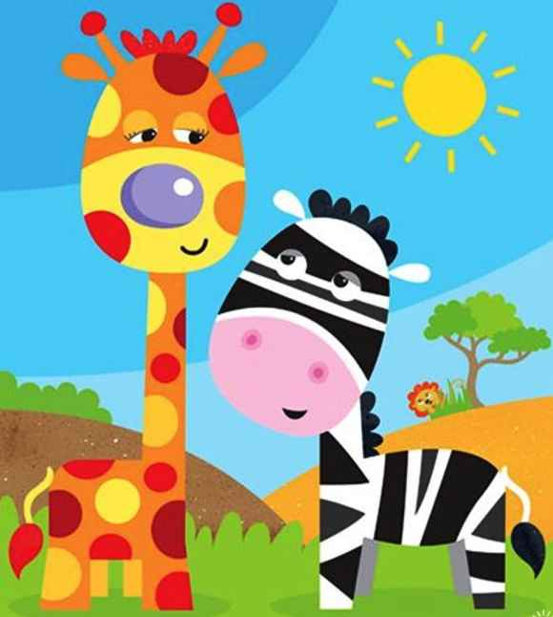
Игровой массаж.
У жирафа.
У жирафа пятна, пятна,
Пятна, пятнышки везде.
На лбу, в ушах, на шее, на локтях,
Есть на носах, на животах,
Коленях и носках.
У слонов есть складки, складки,
Складки, складочки везде.
На лбу, в ушах, на шее, на локтях,
Есть на носах, на животах,
Коленях и носках.
У котяток шерстка, шерстка,
Шерстка, шерточка везде.
На лбу, в ушах, на шее, на локтях,
Есть на носах, на животах,
Коленях и носках.
А у зебры есть полоски,
Есть полосочки везде.
На лбу, в ушах, на шее, на локтях,
Есть на носах, на животах,
Коленях и носках.

Slide 14
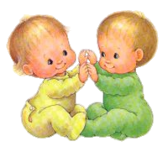
"В гости к бровкам мы пришли»
1-я точка: "В гости к бровкам мы пришли, пальчиками их нашли"
2-я точка: "Пальчиком нашли мосток, по нему мы скок-поскок"
3-я точка: "Опустились чуть-чуть ниже и на пальчики подышим"
4-я точка: "Вот мы к шейке прикоснулись и пошире улыбнулись"
5-я точка: "Надо ушки растереть, чтобы больше не болеть"
6-я точка: "Руки надо растереть, чтобы больше не болеть"
7-я точка: "И про спинку не забыть, чтобы стройными нам быть«
Заканчивая массаж, дети говорят: Хотим мы быть веселыми, красивыми, здоровыми". Эти слова - своеобразная установка для них на весь день.

Slide 15
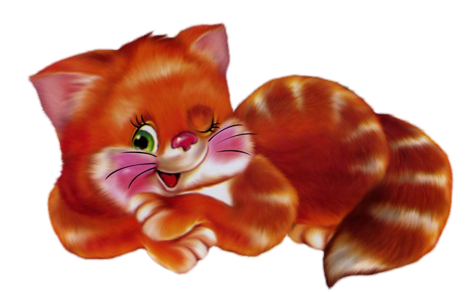
Пальчиковые игры.
«Кошка»
Посмотрели мы в окошко
(пальцами обеих рук делают
"окошко")
По дорожке ходит кошка
("бегают" указательным и
средним пальцами правой руки
по левой руке)
С такими усами! (показывают
"длинные усы")
С такими глазами! (показывают
"большие глаза")
Кошка песенку поет, (хлопки в
ладоши)
Нас гулять скорей зовёт! (зовут
правой рукой)
«Мальчик-пальчик»
Мальчик-пальчик, где ты был?
(поглаживают большой палец)
Я на речке братьев мыл
(дети моют ручки)
С этим братцем в лес ходил
(поглаживают указательный
палец)
С этим братцем щи варил
(поглаживают средний палец)
С этим братцем кашу ел
(поглаживают безымянный палец)
С этим братцем песни пел
(поглаживают мизинчик)

Slide 16
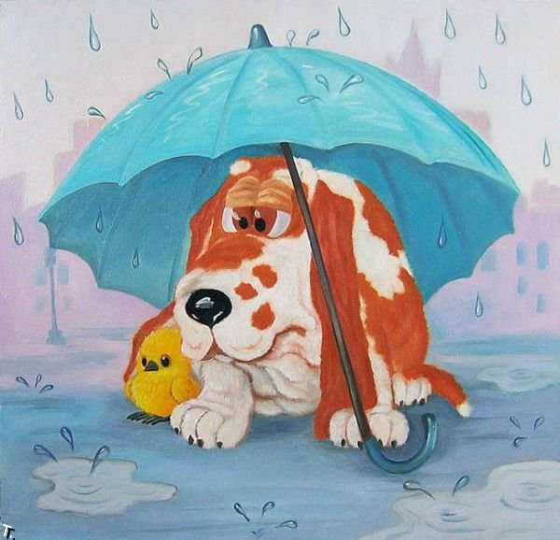
Речевые игры.
«Дождь»
Дождь, дождь, дождь с
утра. (хлопки чередуются со
шлепками по коленям)
Веселится детвора! (легкие
прыжки на месте)
Шлёп по лужам, шлеп
шлеп. (притопы)
Хлоп в ладоши, хлоп
хлоп. (хлопки)
Дождик, нас не
поливай, (грозят пальцем)
А скорее догоняй! (убегают
от "дождика")
«Головами покиваем»
(движения выполняются по
тексту)
Головами закиваем,
Носиками помотаем
И зубами постучим,
И немного помолчим.
Плечиками мы покрутим
И про ручки не забудем,
Пальчиками потрясем
И сначала все начнем.
Головами закиваем,
Носиками помотаем
И зубами постучим,
И немного помолчим.

Slide 17
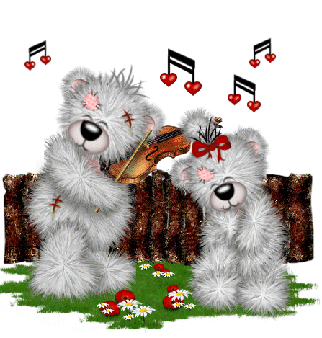
Сказкотерапия. Музыка для встречи детей и их свободной деятельности
Классика:
И.С.Бах. "Прелюдия до мажор".
И.С.Бах. "Шутка".
И.Брамс. "Вальс".
А.Вивальди "Времена года"
Й.Гайдн. "Серенада"
Д.Кабалевский "Клоуны"
Д.Кабалевский "Петя и волк"
В.А.Моцарт "Маленькая ночная серенада"
В.А.Моцарт "Турецкое рондо"
И.Штраус "Полька "Трик-трак"
Детские песни:
"Антошка" В.Шаинский
"Бу-ра-ти-но" Ю.Энтин
"Будьте добры" А.Санин
"Веселые путешественники" М.Старокадомский
"Все мы делим пополам" В.Шаинский
"Да здравствует сюрприз" Ю.Энтин
"Если добрый ты" Б.Савельев
"Лучики надежды и добра" Е.Войтенко
"Настоящий друг" Б.Савельев
"Песенка о волшебниках" Г.Гладков

Slide 18
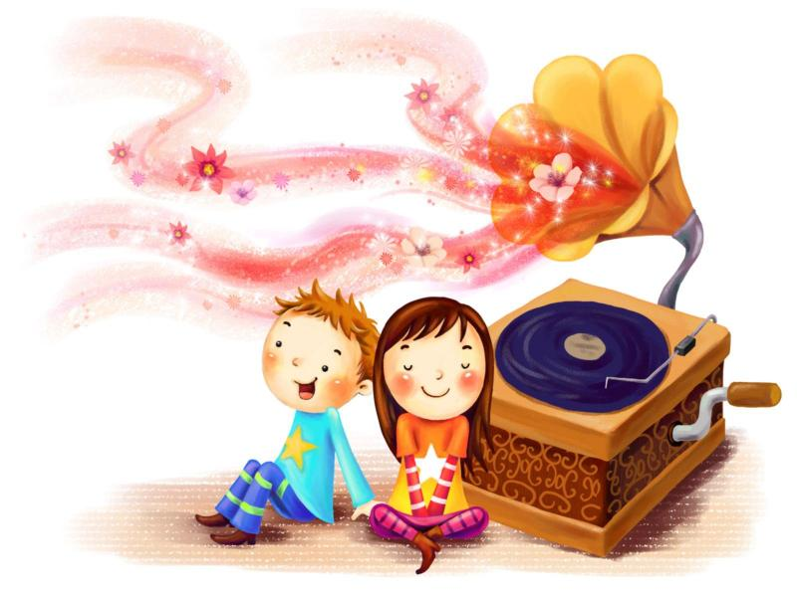
Музыка для пробуждения после дневного сна
Л.Боккерини "Менуэт"
Э.Григ "Утро"
А.Дворжак "Славянский танец"
Лютневая музыка XVII века
Ф.Лист "Утешения"
Ф.Мендельсон "Песня без слов"
В.Моцарт "Сонаты"
М.Мусоргский "Балет невылупившихся птенцов"
М.Мусоргский "Рассвет на Москва-реке"
К.Сен-Санс "Аквариум"
Музыка для релаксации
Т.Альбиони "Адажио"
И.С.Бах "Ария из сюиты №3"
Л.Бетховен "Лунная соната"
К.Глюк "Мелодия"
Э.Григ "Песня Сольвейг"
К.Дебюсси "Лунный свет"
Колыбельные
Н.Римский-Корсаков "Море"
Г.Свиридов "Романс"
К.Сен-Санс "Лебедь"

Slide 19
Игры для детей Екатерины Железновой

Slide 20
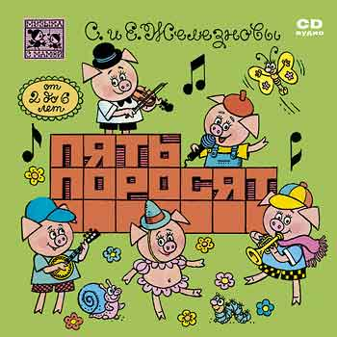

Slide 22
Музыкальные занятия с использованием технологий здоровьесбережения эффективны при учете индивидуальных и возрастных особенностей каждого ребенка, его интересов. Успех занятий невозможен без совместной деятельности музыкального руководителя и воспитателя, который активно помогает, организует самостоятельное музицирование в группе.

Slide 23
Спасибо за внимание!

